Slide 1
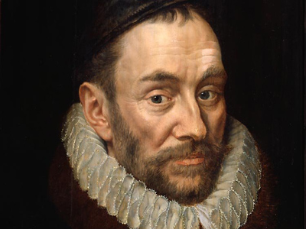

Een nieuwe tijd
De Opstand in de Nederlanden
Tijd van ontdekkers en hervormers
1500 – 1600

Slide 2
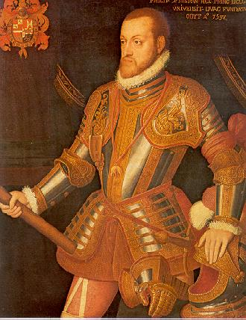
Filips II
Enorm rijk
  Koning van Spanje
  Landsheer der Nederlanden
  Kolonies in Amerika en andere delen van Europa
Centraal bestuur
  Overal dezelfde wetten en regels
  Regeren vanuit Madrid
Iedereen katholiek
  Strenge vervolgingen van ketters

Slide 3
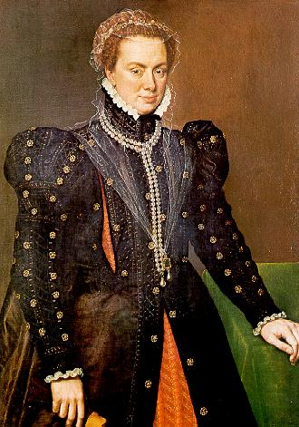
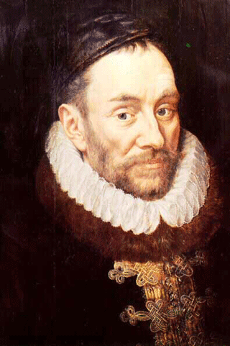
Bestuur in de Nederlanden
Landsheer der Nederlanden
= koning van Spanje (Madrid)
Landvoogd der Nederlanden (Brussel)
Stadhouder (gewest)
Stadhouder (gewest)
Stadhouder (gewest)
Filips II
Willem van Oranje
Margaretha van Parma
17
gewesten

Slide 4
Nederlanden ontevreden
Adel
  Wil meer macht
  Zelf wetten en regels maken
Protestanten
  Worden vervolgd
Iedereen
  Hoge belastingen
  Filips had veel ambtenaren en soldaten nodig

Slide 5
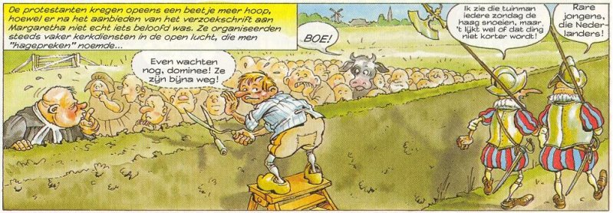
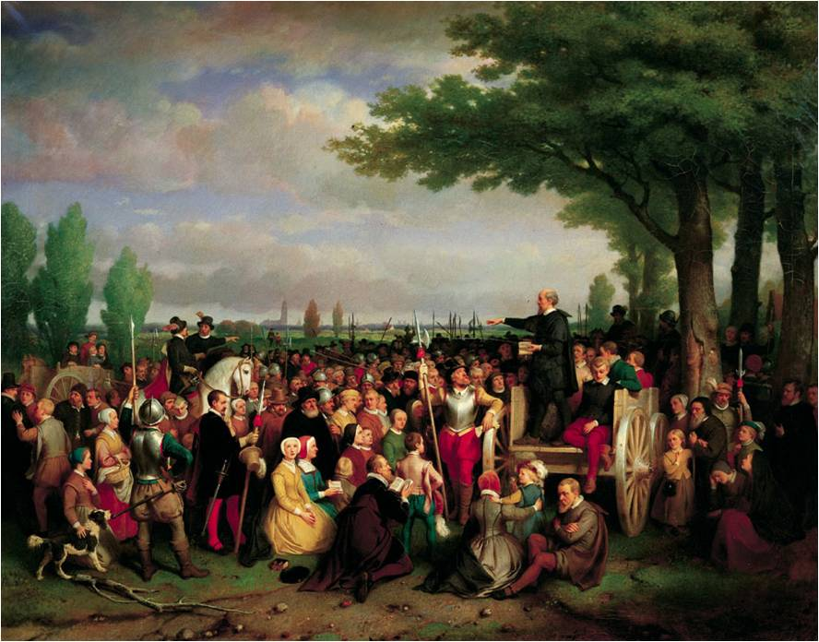
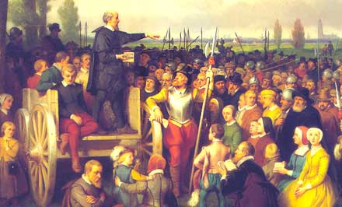
Protestanten ontevreden
Worden streng vervolgd
Hebben geen eigen kerken
Stiekem bijeenkomen in de open lucht
  = Hagenpreken

Slide 6
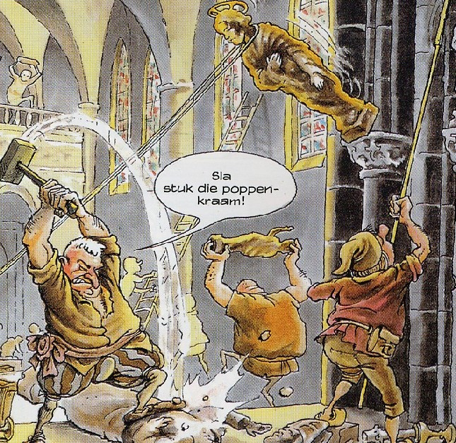
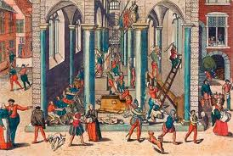
Protestanten ontevreden
Willen geen beelden in de kerk
Er is honger en armoede
  Kerken staan vol met luxe
Protestanten gaan kerken en kloosters bestormen
  = Beeldenstorm (1566)

Slide 7
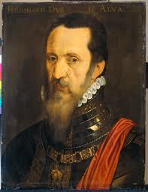
Alva komt naar de Nederlanden
Filips II is woedend over de Beeldenstorm
Hij stuurt Alva naar de Nederlanden
3 opdrachten
  Rust en orde herstellen
  Ketters nog strenger vervolgen
  Belastingen verhogen

Slide 8
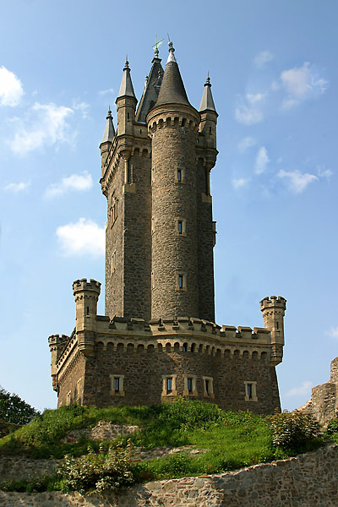
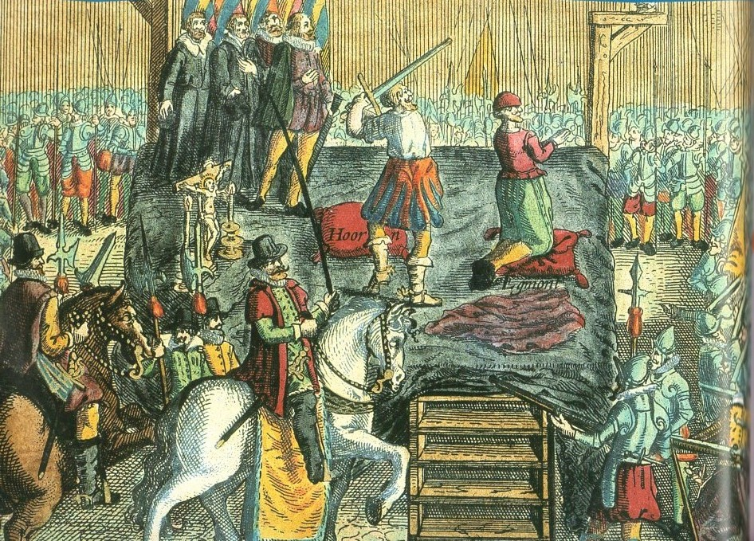
Alva treedt streng op
Stadhouders Egmont en Hoorne worden bestraft
Hadden de Beeldenstorm moeten voorkomen
Ter dood veroordeeld
Willem van Oranje vlucht naar Duitsland
  Bouwt een leger op
  Samenwerken met watergeuzen
  Klaarmaken voor een aanval

Slide 9
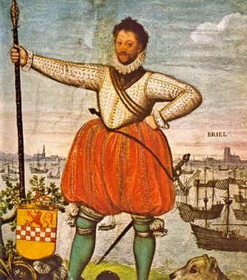
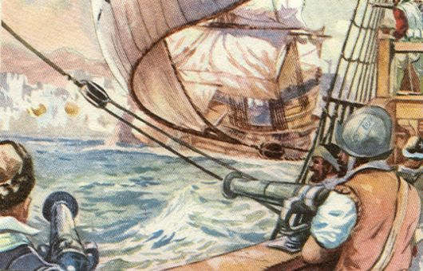
Watergeuzen
Gevluchte protestantse opstandelingen
Vielen aan vanaf zee
“hulptroepen” van Willem van Oranje
Berucht vanwege wrede handelingen

Slide 10
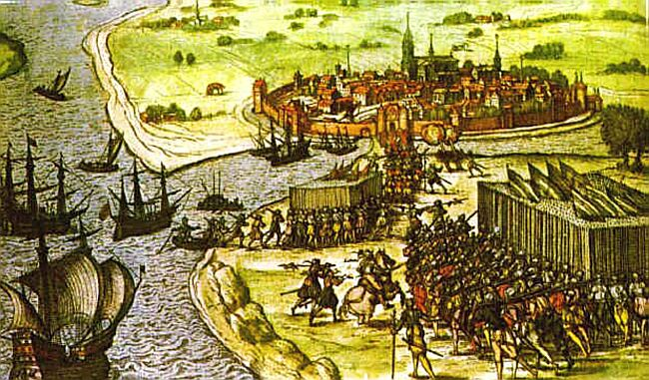
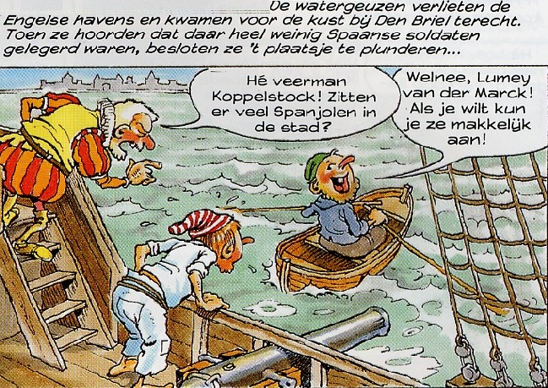
Verovering van Den Briel
1 april 1572
Watergeuzen door een storm “per ongeluk” in Den Briel
Stad is leeg → watergeuzen nemen de stad in
“Op 1 april verloor Alva zijn bril…”

Slide 11
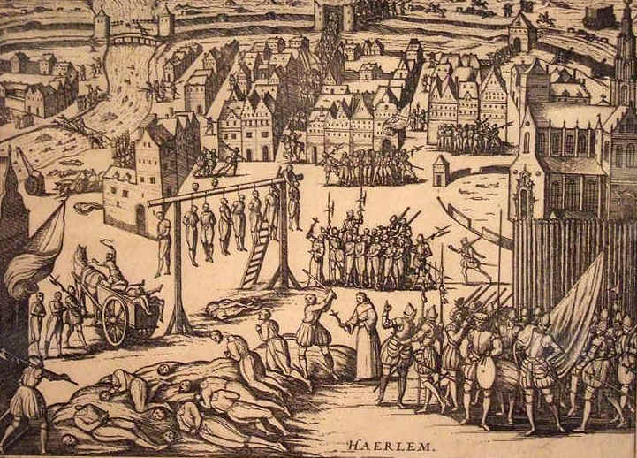
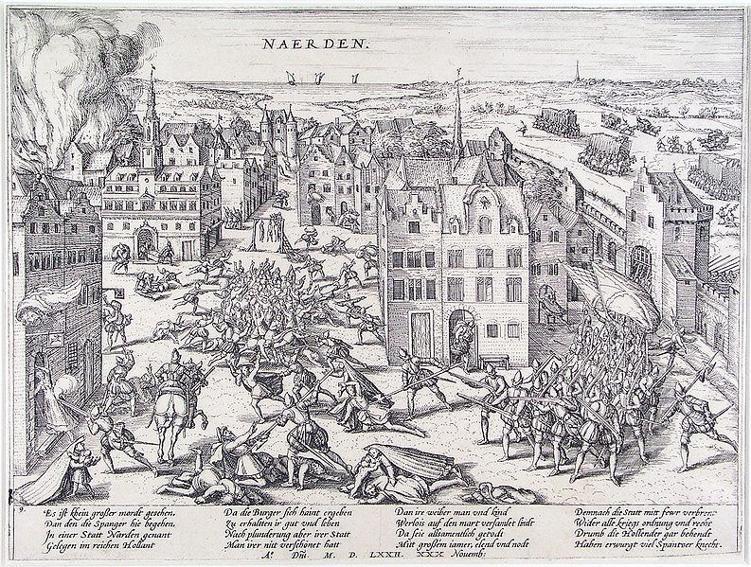
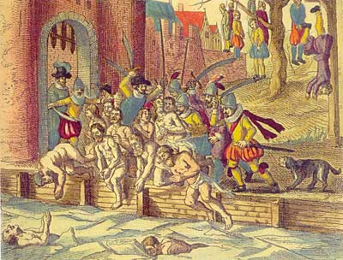
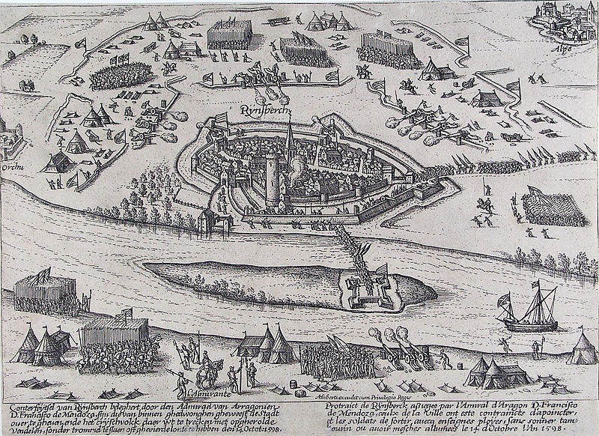
Bloedbad van Haarlem
Nieuwe Spaanse tactiek: belegeren
Stad uithongeren → overgave
Straffen, plunderen, verkrachten en uitmoorden
Spanjaarden zijn niet te vertrouwen!!!
Zutphen
Haarlem
Naarden

Slide 12
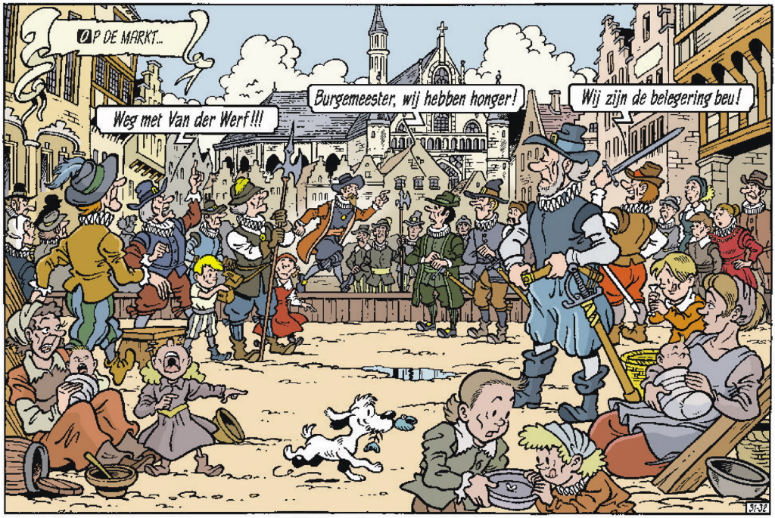
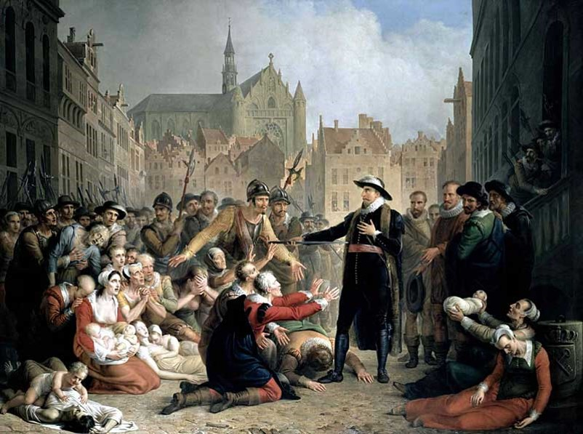
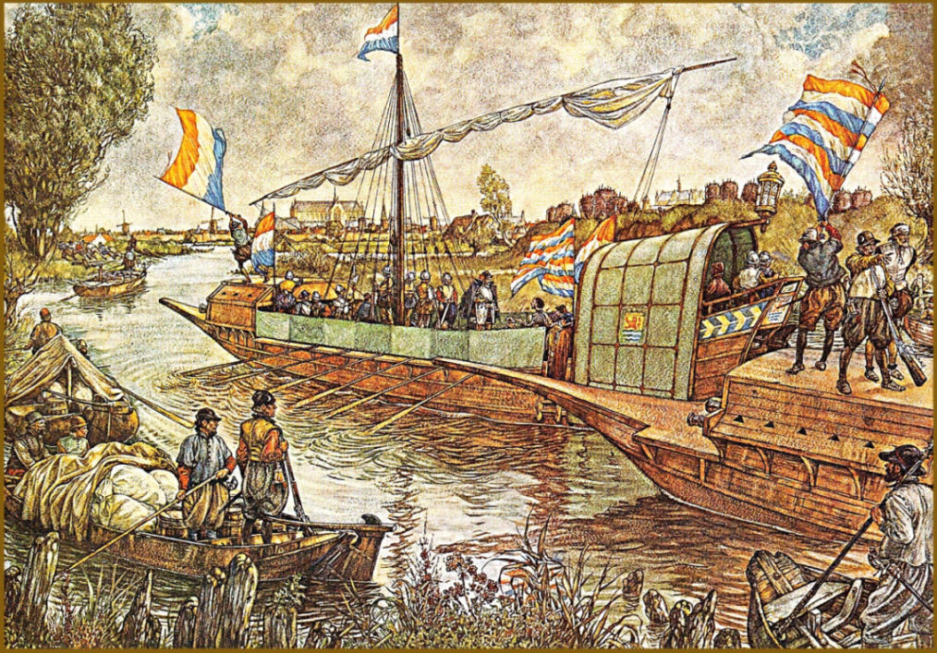
Beleg van Leiden
1573 – 1574
Enorme honger
Leiden blijft doorvechten: ze kennen de verhalen
Leiden wordt bevrijd door Willem van Oranje en de geuzen
Belangrijke Hollandse stad
Goed voor het zelfvertrouwen van de opstandelingen
Eet mijn arm maar op!

Slide 13
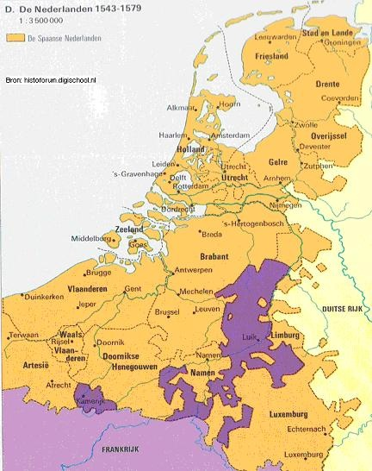
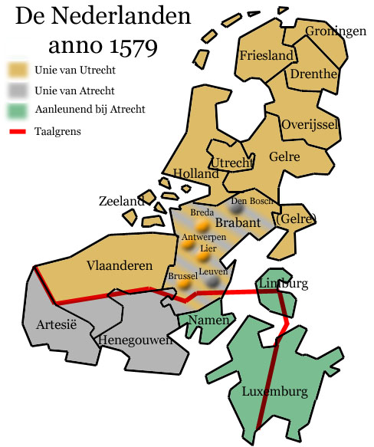
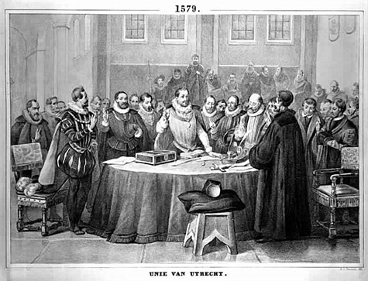


1579: Unie van Atrecht en Utrecht
Unie van Atrecht | Unie van Utrecht
Zuidelijke Franstalige gewesten | Noordelijke Nederlandstalige gewesten
Katholiek | protestants
Trouw aan Spaanse koning | Willen zichzelf besturen

Slide 14
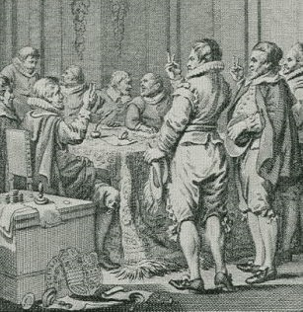
Onafhankelijkheid
1581
De gewesten van de Unie van Utrecht
Filips wordt afgezet
Je hoeft geen koning te dienen die het volk niet respecteert
“Wij zweren hem af!”

Slide 15
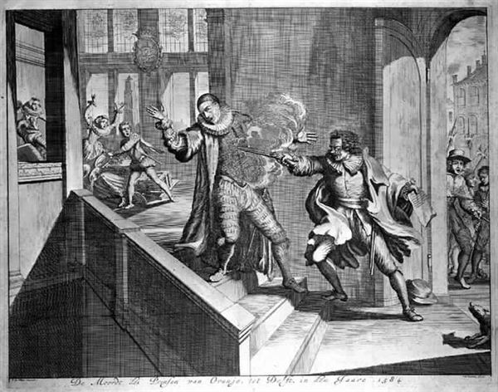
Moord op Willem van Oranje
1584
Door Balthasar Gerards → felle katholiek
Vermoord in zijn eigen huis in Delft
“Mijn God, heb meelij met mijn ziel en mijn arme volk.”

Slide 16
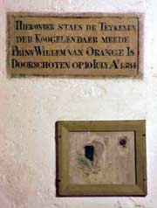
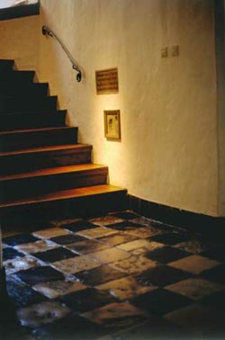
Moord op Willem van Oranje
De kogelgaten zitten er nog!

Slide 17
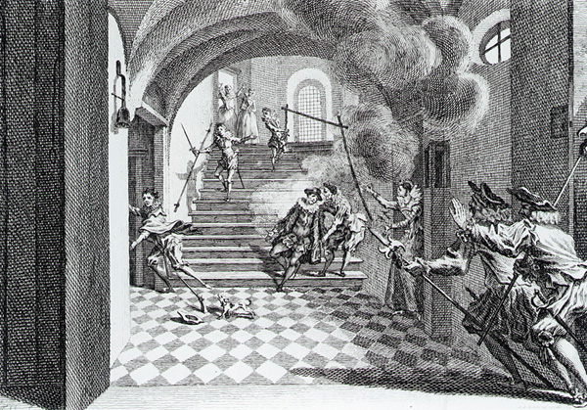
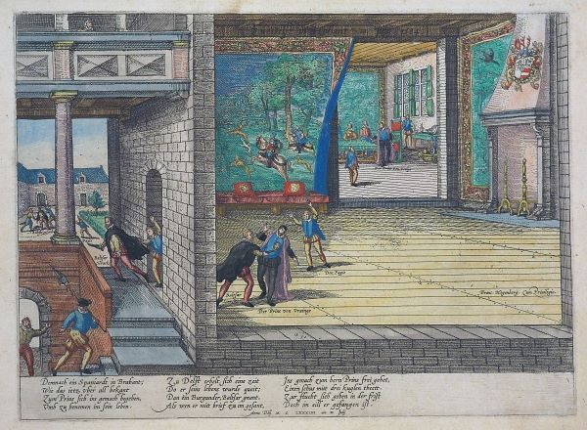
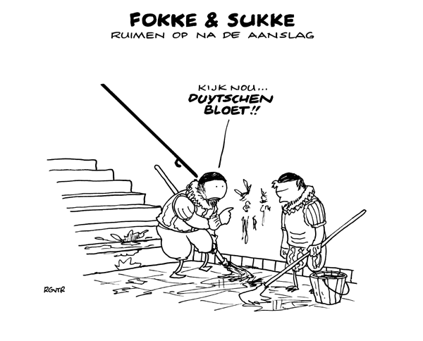
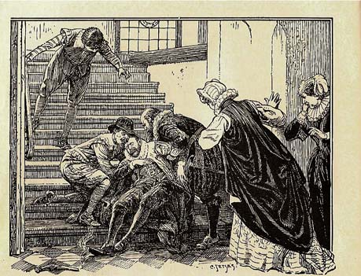
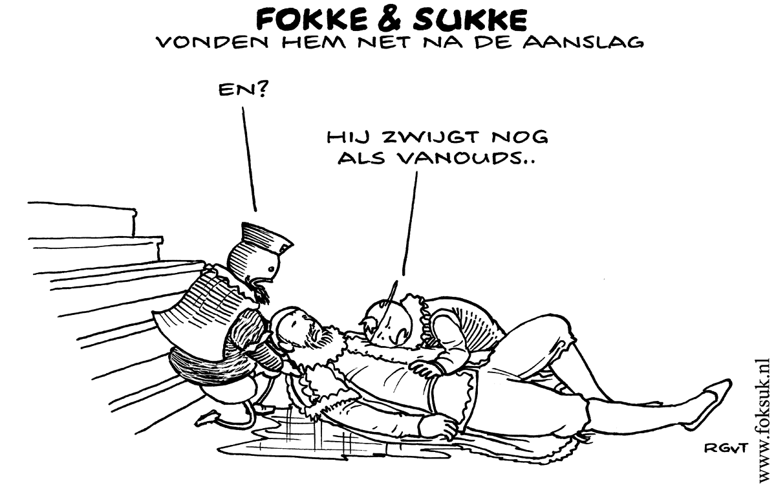
Moord op willem van oranje

Slide 18
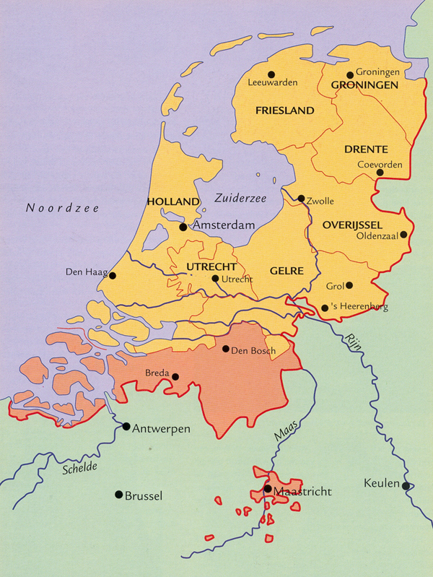
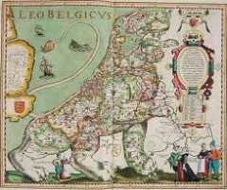
Republiek der Zeven Verenigde Nederlanden
Noordelijke gewesten (Unie van Utrecht) samen verder
Een republiek → geen Koning
Gewesten gaan zichzelf besturen
1588

Slide 19
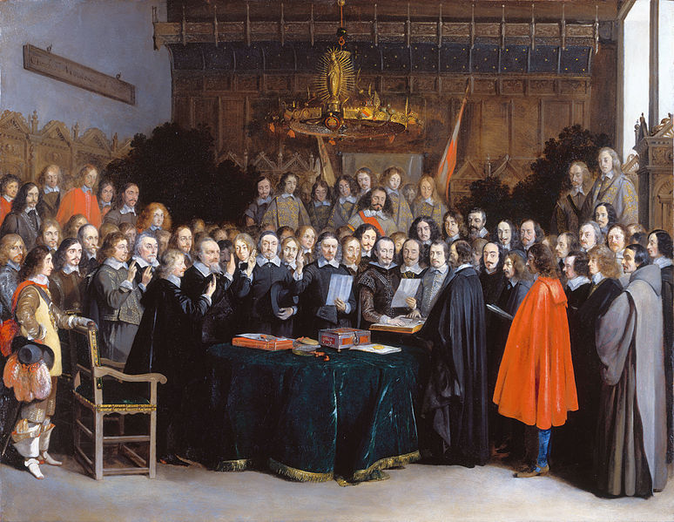
Vrede van Münster
1648
Na 80 jaar strijd sluit de Republiek vrede met Spanje
De Spaanse koning accepteert de nederlaag
Einde van de Opstand tegen de Spaanse koning

